Slide 1
계층형 쿼리

Slide 2
CONNECT BY 절에는 SubQuery 사용불가!
--> 계층형 쿼리가 수행되는 순서
1. START WITH 절의 시작조건 찾는다.
2. CONNECT BY 절의 연결 조건을 찾는다.
3. WHERE 조건절 검색
Notes:
/* 연습1
t_emp2 테이블과 t_dept2 테이블을 사용하여 아래와 같이 사원명과 부서와 직급을
합쳐서 출력하되 부서와 직급별로 계층형 쿼리를 사용하여 출력하세요.
단, 직급이 없는 사람들은 직급을 '사원' 으로 출력
*/

Slide 3
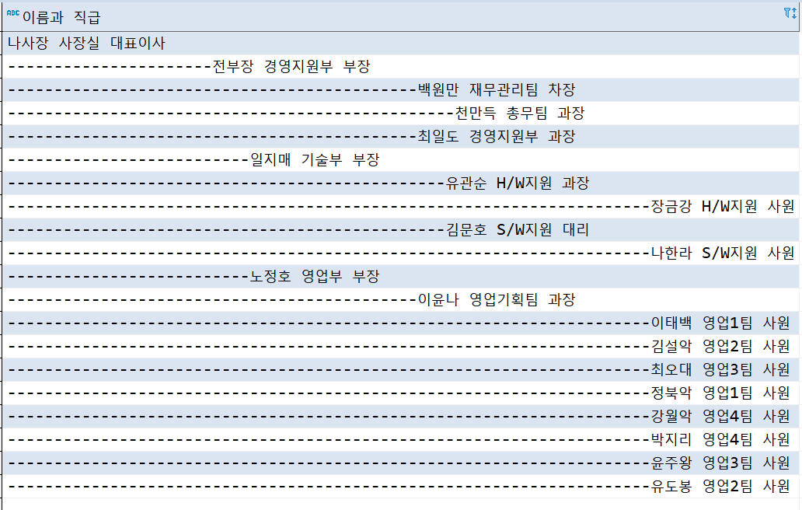
Notes:
/* 연습1
t_emp2 테이블과 t_dept2 테이블을 사용하여 아래와 같이 사원명과 부서와 직급을
합쳐서 출력하되 부서와 직급별로 계층형 쿼리를 사용하여 출력하세요.
단, 직급이 없는 사람들은 직급을 '사원' 으로 출력
*/

Slide 4
조인 + 계층형 쿼리
select LPAD(e.name, || ' ' || d.dname || ' ' || NVL(e.post, '사원'), LEVEL * 22 , '-' ) "이름과 직급"
from t_emp2 e, t_dept2 d
where e.deptno = d.dcode
CONNECT BY PRIOR e.empno = e.pempno
START WITH e.empno = 20000101;
Notes:
/* 연습1
t_emp2 테이블과 t_dept2 테이블을 사용하여 아래와 같이 사원명과 부서와 직급을
합쳐서 출력하되 부서와 직급별로 계층형 쿼리를 사용하여 출력하세요.
단, 직급이 없는 사람들은 직급을 '사원' 으로 출력
*/

Slide 5
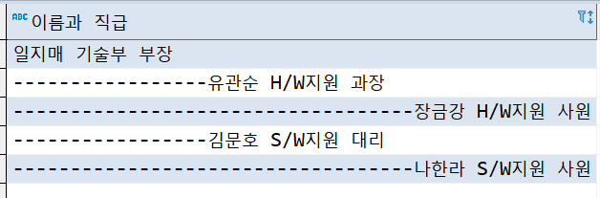

Slide 6
select LPAD(e.name, || ' ' || d.dname || ' ' || NVL(e.post, '사원'), LEVEL * 22 , '-' ) "이름과 직급"
from t_emp2 e, t_dept2 d
where e.deptno = d.dcode
CONNECT BY PRIOR e.empno = e.pempno
START WITH e.empno = 20066102;

Slide 7
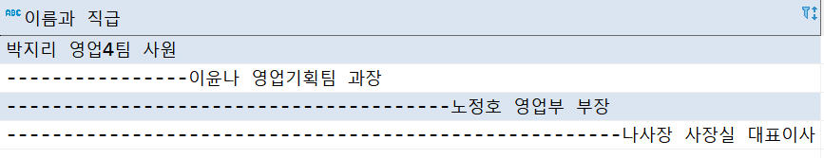

Slide 8
select LPAD(e.name, || ' ' || d.dname || ' ' || NVL(e.post, '사원'), LEVEL * 22 , '-' ) "이름과 직급"
from t_emp2 e, t_dept2 d
where e.deptno = d.dcode
CONNECT BY e.empno = PRIOR e.pempno
START WITH e.empno = 20200119;

